Slide 1
МАКРОЭКОНОМИКАЛЫҚ ТЕПЕ-ТЕҢДІК ЖӘНЕ ОНЫҢ ҮЛГІЛЕРІ

Slide 2
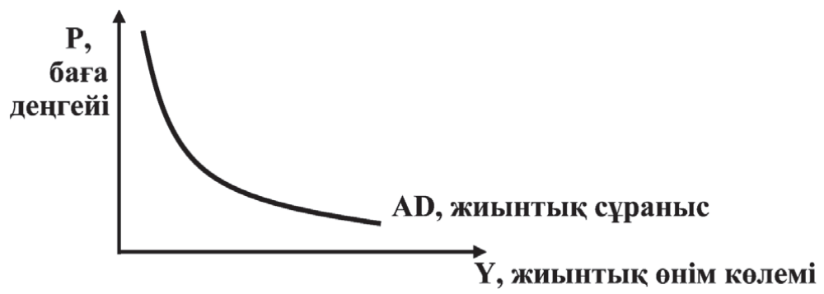
Жиынтық сұраныс – экономикалық субъектілердің бір жыл ішінде өндірілген жалпы ішкі өнімді сатып алуға жұмсайтын жиынтық шығындары. Жиынтық шығындардың көлемі елдегі баға деңгейіне тәуелді болып табылады және жиынтық сұраныс қисығы бағаның белгілі бір деңгейінде сатып алынатын жиынтық өнімнің көлемін көрсетеді. Баға деңгейі мен жиынтық өнім көлемі арасындағы кері тәуелділікті төмендегі суреттен байқауға болады.

Slide 3
Y = C + I + G + NX
Мұндағы,
Y – жиынтық сұраныс немесе жиынтық шығындар көлемі;
C – үй шаруашылықтарының тұтынушылық сұраныстары;
I – фирмалардың инвестициялық шығындары;
G – мемлекеттік шығындар;
NX – таза экспорт, яғни экспорт пен импорт құндарының айырмасы.

Slide 4
Жиынтық сұраныстың бағалық емес факторларын төрт топқа бөлуге болады:
1. Тұтынушылық шығындардың өзгерісі, оларға үй шаруашылықтарының табысы, олардың әл-ауқаттылығы, болашақты күту, жеке табыс салығындағы өзгерістер, т.б. жатады.
2. Инвестициялық шығындардың өзгерісі, оларға пайыз мөлшерлемесі, әртүрлі жеңілдіктер, бизнес салықтары, т.б. жатады.
3. Мемлекеттің шығындардың өзгерісі, оған мемлекеттің белсенді экономикалық саясаты жатады.
4. Таза экспорттағы өзгерістер, оған валюта бағамының өзгеруі, сыртқы экономикалық жағдайлар жатады.

Slide 5
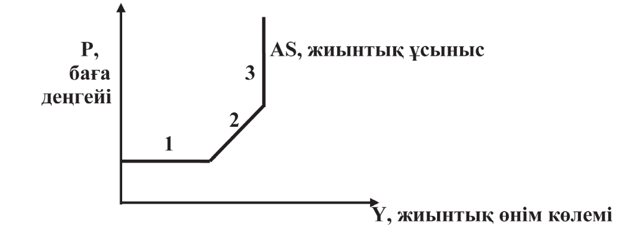
Жиынтық ұсыныс – бұл бір жылда өндірілген нақты жалпы ішкі өнім көлемі және оны өндірушілердің бағалардың белгілі бір деңгейінде нарыққа ұсына алу қабілеті. Жиынтық ұсынысқа да бағалық және бағалық емес факторлар әсер етеді. Бағалық факторлар жиынтық ұсыныс көлемін өзгертеді және соған орай қисықтың бойында өзгеріс орын алады. Ал бағалық емес факторлар әсер еткенде жиынтық ұсыныстың өзі өзгереді және қисық оңға немесе солға жылжиды.

Slide 6
Жиынтық ұсыныс және оның көлемі уақытқа тәуелді болып табылады, сондықтан осындай ерекше жағдайларда, жиынтық ұсынысқа қатысты үш мерзімді кезең анықталады
Қысқа мерзім, бұл кезеңде сұраныс жағынан өзгерістер болғанда бағалар деңгейі өзгермейді және тек жиынтық өнім көлемі ғана өзгереді, мұндай жағдайда жиынтық ұсыныс қисығы көлденең сипатта болады.
Аралық мерзім, бұл кезеңде сұраныс жағынан өзгерістер болғанда бағалар деңгейі де, жиынтық өнім көлемі де өзгереді, мұндай жағдайда жиынтық ұсыныс қисығы оң көлбеулі болып табылады.
Ұзақ мерзім, бұл кезеңде сұраныс жағынан өзгерістер болғанда бағалар деңгейі өзгереді және жиынтық өнім көлемі өзгеріссіз қалады, мұндай жағдайда жиынтық ұсыныс қисығы тік сызық түрінде болады.

Slide 7
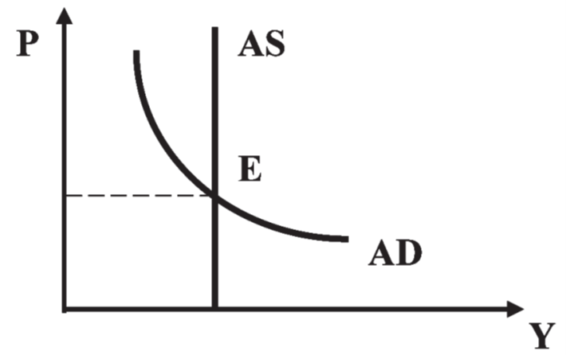
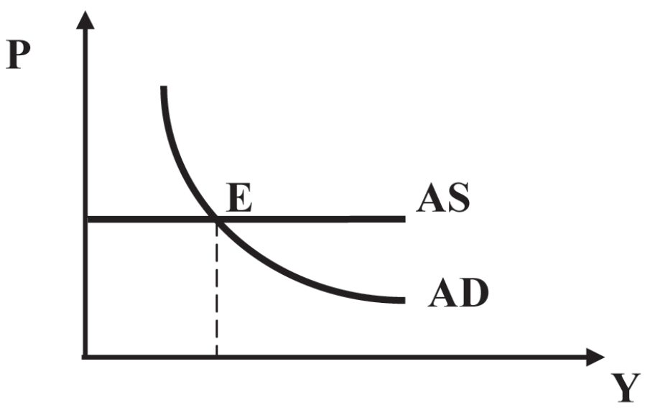
Макроэкономикалық тепе-теңдік
Классикалық
Кейнстік

Slide 8

Ұлттық экономика шеңберінде тұтыну, жинақтау және инвестиция деңгейлерін қолда бар табыс пен пайыз мөлшерлемесі көрсеткіштері анықтайды.

Slide 9
1. Тұтынуға шекті бейімділік (МРС) – қолда бар табыстың өзгеруіне байланысты тұтынудың салыстырмалы түрде өзгеруі:
МРС = ΔС / ΔYd.
2. Жинақтауға шекті бейімділік (МРS) – қолда бар табыстың өзгеруіне байланысты жинақтаудың салыстырмалы түрде өзгеруі:
МРS = ΔS / ΔYd.
3. Тұтынуға орташа бейімділік (АРС) – қолда бар табыстың тауарлар мен қызметтерді сатып алуға жұмсалатын бөлігі:
АРС = С / Yd.
4. Жинақтауға орташа бейімділік (АРS) – қолда бар табыстың тұтынудан қалған бір бөлігі:
АРS = S / Yd.

Slide 10
Тұтыну – қолда бар табысқа байланысты ел азаматтарының ағымдық қажеттіліктерін қанағаттандыруға жұмсайтын тауарлары мен қызметтерінің жиынтық құны.
Жинақтау – ел азаматтарының ағымдық қажеттіліктерін қанағаттандырып болғаннан кейінгі қалған қолда бар табыстың тұтынылмайтын бөлігі.
Инвестициялар – жеке, мемлекеттік және шетелдік секторлардың пайда табу мақсатында өндіріске, тауарлы-материалдық қорларға және тұрғын үй құрылысына ұзақ уақытқа салатын күрделі қаржылық жұмсалымдары.

Slide 11
Мультипликатор (латын тілінде multіplіkator – көбейтуші) – табыстың өзгеруі инвестициялардың өзгеруіне байланысты екенін көрсететін коэффициент. Мультипликатор идеясын экономика ғылымына алғаш рет 1931 жылы ағылшын экономисі Ричард Кан енгізді.

